Slide 2
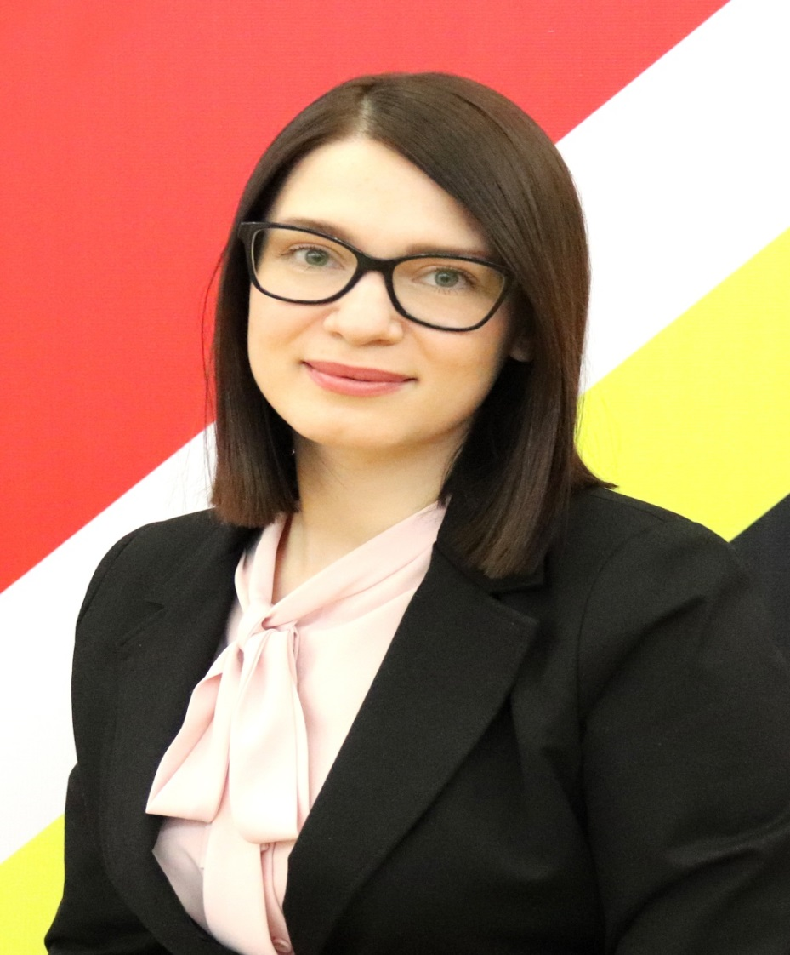
Шалимова Валерия Геннадиевна
Директор
ОБУ «Областной Дворец молодежи»
8 (4712) 37-12-54 8-910-270-03-70 dvorec88@mail.ru @shalimovalera

Slide 3
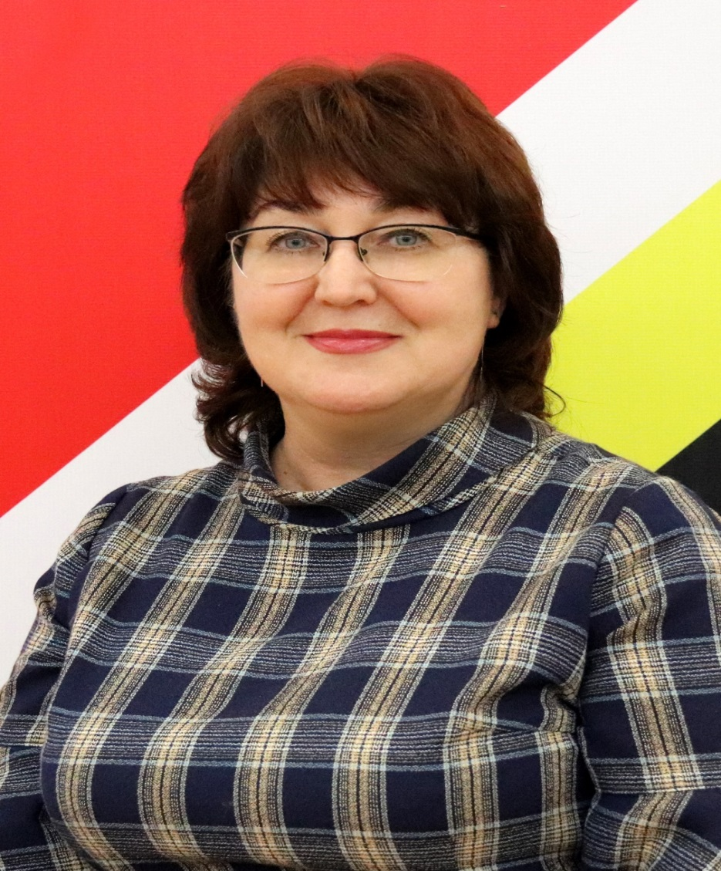
Флигинских Алла Валентиновна
Заместитель директора
Курируемые направления:
Патриотическое воспитание;
Реализация молодежных проектов.
8 (4712) 37-01-59 8-951-071-11-21 dvorec88@mail.ru @id350008788

Slide 4
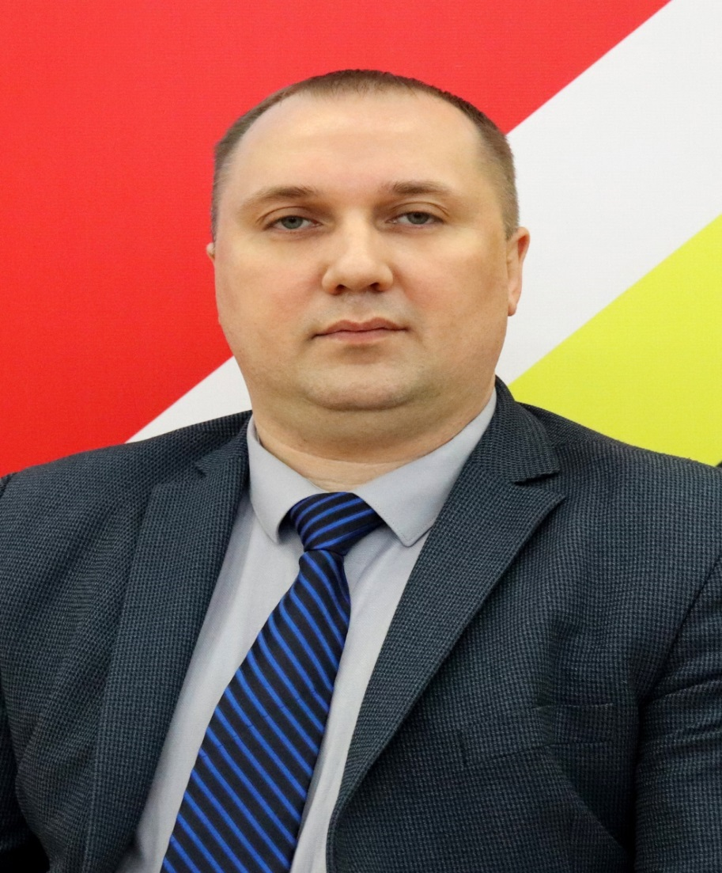
Умеренков Евгений Сергеевич
Заведующий отделом по реализации молодежных проектов
Курируемые направления:
Региональный проект «Социальная активность»;
Волонтерство;
Молодые семьи;
Работа с молодежными формированиями;
Общественные организации;
Гранты;
Предпринимательство;
Здоровый образ жизни;
Социальная адаптация;
Социальная защита.
8 (4712) 37-01-59 8-910-310-58-86 dvorec88@mail.ru @id555851714

Slide 5
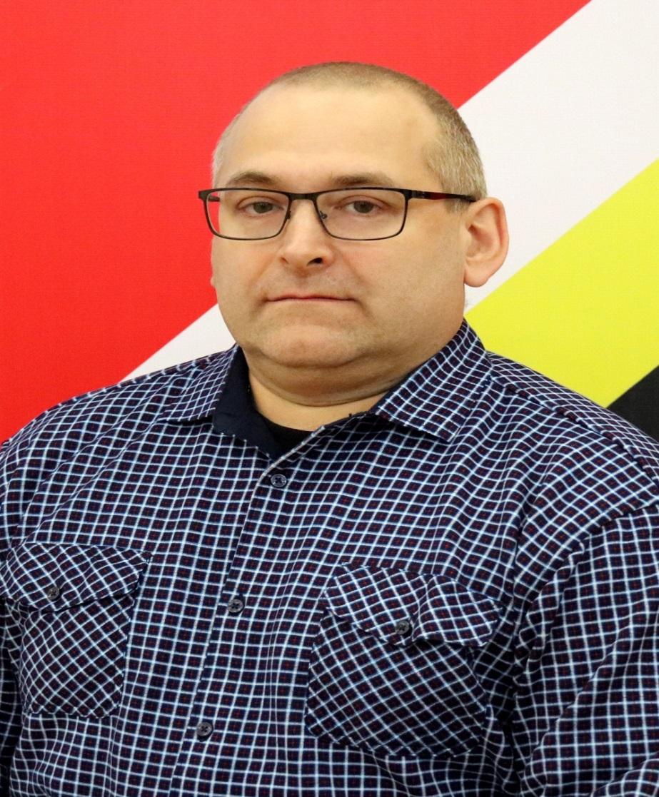
Белых Лев Леонидович
Заведующий отделом патриотического воспитания
Курируемые направления:
Подготовка молодежи по основам военной службы, подготовка по военно-учетным специальностям; Проведение военно-спортивных и военно-патриотических комплексных мероприятий в форме соревнований, сборов, слетов, конференций, фестивалей, мемориальных встреч, чествований в Дни памятных дат России; Разработка методических рекомендаций по вопросам, связанным с подготовкой молодежи к военной службе.
8 (4712) 37-01-59 8-951-078-62-00 dvorec88@mail.ru @id481876208

Slide 6
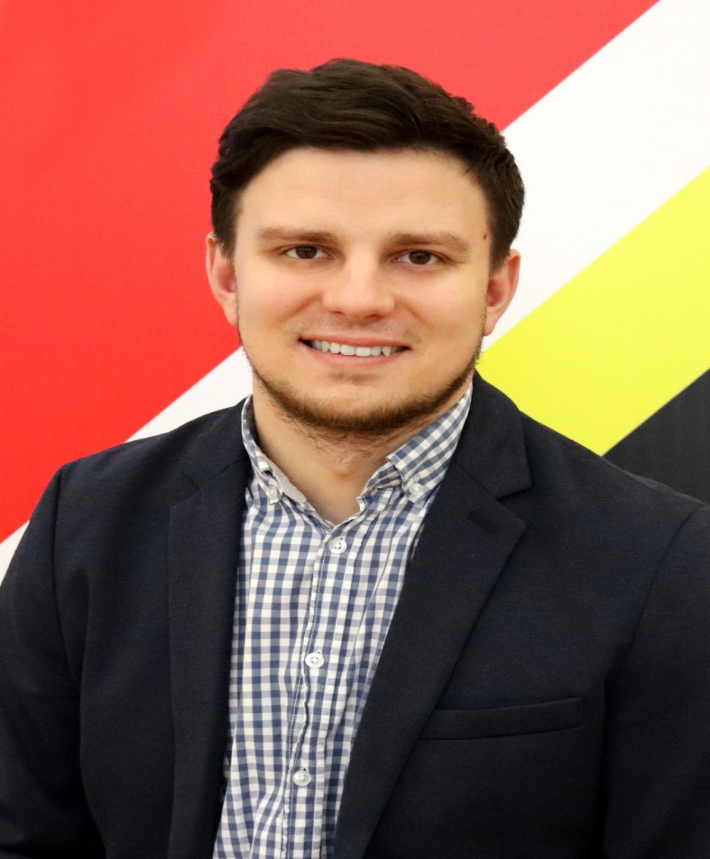
Янин Рамазан Сергеевич
Заместитель директора
Курируемые направления:
Творческая деятельность
(фестиваль работающей молодежи «Юность России», фестиваль студенческого творчества «Студенческая весна Соловьиного края», Фестиваль и форум «Таврида-АРТ», и др. проекты); Студенческие клубы
(Универсариум, Диалог на равных, Кто бы мог подумать LIVE и др.); Международное взаимодействие
(фестиваль национальных культур «Друзья рядом»).
8 (4712) 37-70-00 8-920-559-78-42 dvorec88@mail.ru @dorian_md

Slide 7
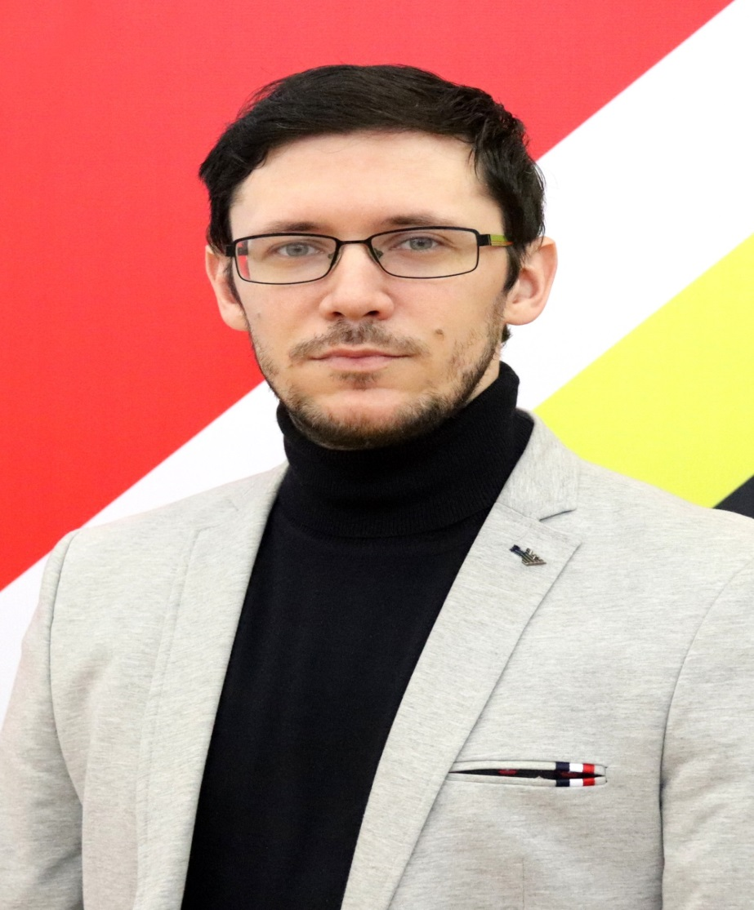
Агеев Артем Владимирович
Заведующий отделом поддержки талантливой молодежи
Курируемые направления:
Областной фестиваль студенческого творчества «Студенческая весна Соловьиного края»; Работа творческих объединений, спортивных секций;
Творческая деятельность.
8 (4712) 37-70-00 8-950-871-20-66 dvorec88@mail.ru @ninthgate

Slide 8
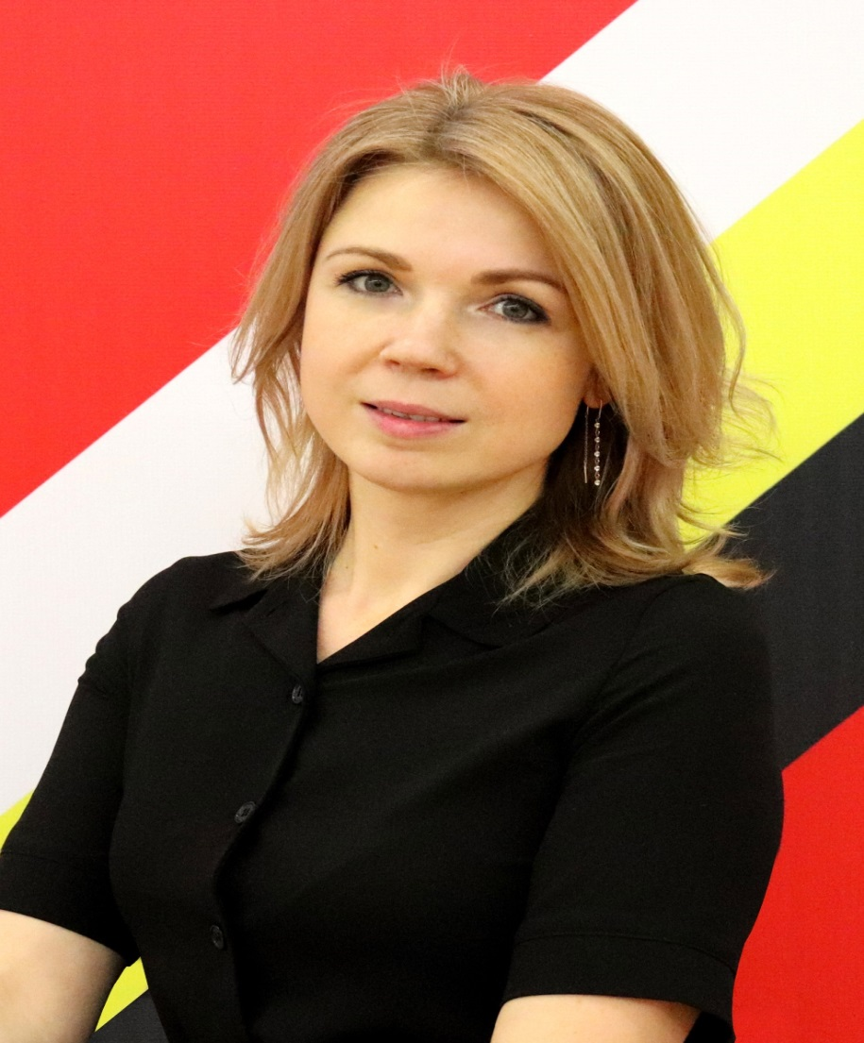
Лазукина Олеся Андреевна
Заведующий отделом организации массовых мероприятий
Курируемые направления:
Творческая деятельность
(фестивали, концерты, форумы); Работа со студенческими клубами; Международное взаимодействие.
8 (4712) 37-70-00 8-950-878-65-47 dvorec88@mail.ru @id192185866

Slide 9
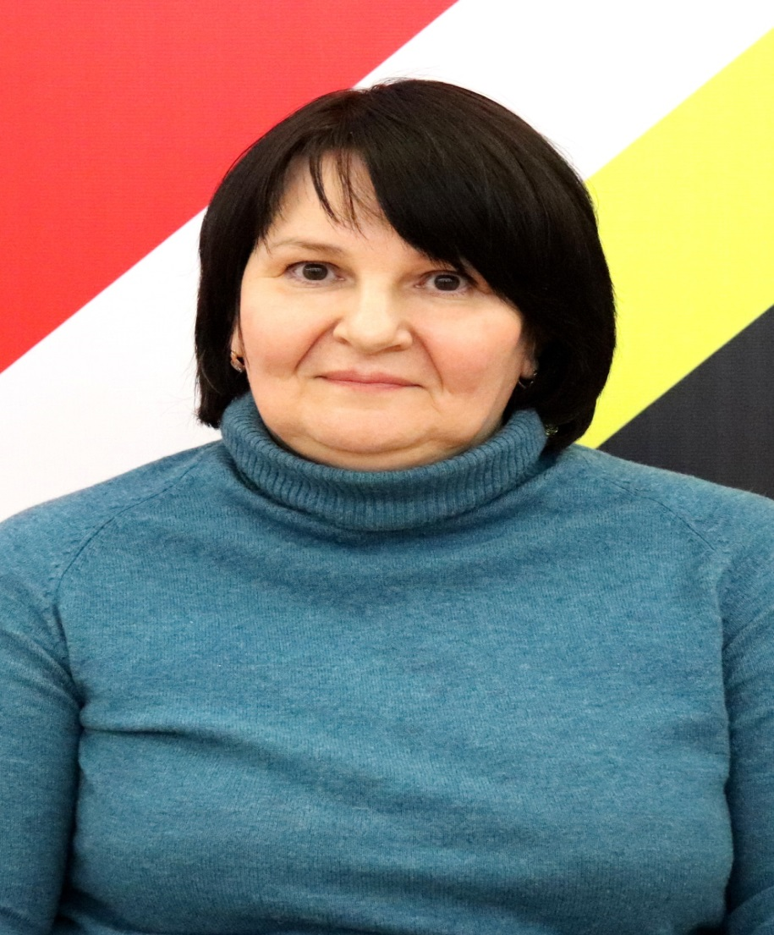
Колесова Наталья Леонидовна
Заместитель директора
Курируемые направления:
Организации отдыха и оздоровления детей Курской области в санаторных лагерях.
8 (4712) 37-28-58 8-950-872-63-20 dvorec88@mail.ru

Slide 10
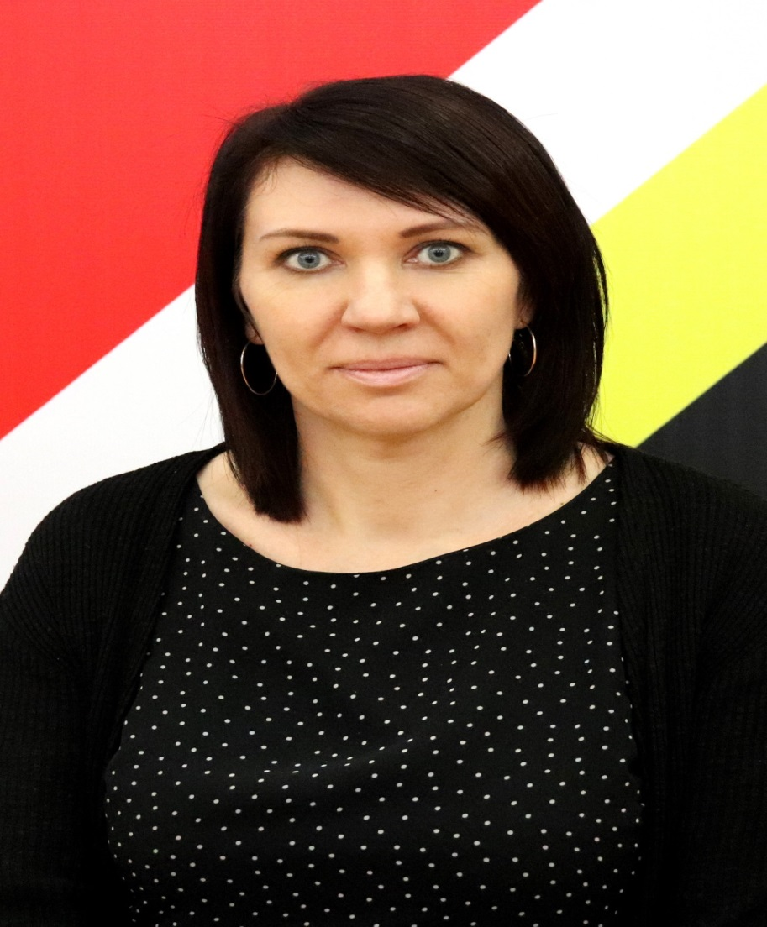
Дроздова Елена Николаевна
Заведующий отделом сопровождения отдыха и оздоровления детей и молодежи
Курируемые направления:
Организации отдыха и оздоровления детей Курской области в санаторных лагерях; Направление в детские центры «Артек», «Орленок», «Смена».
8 (4712) 37-28-58 8-950-872-63-20 dvorec88@mail.ru @id222724405

Slide 11
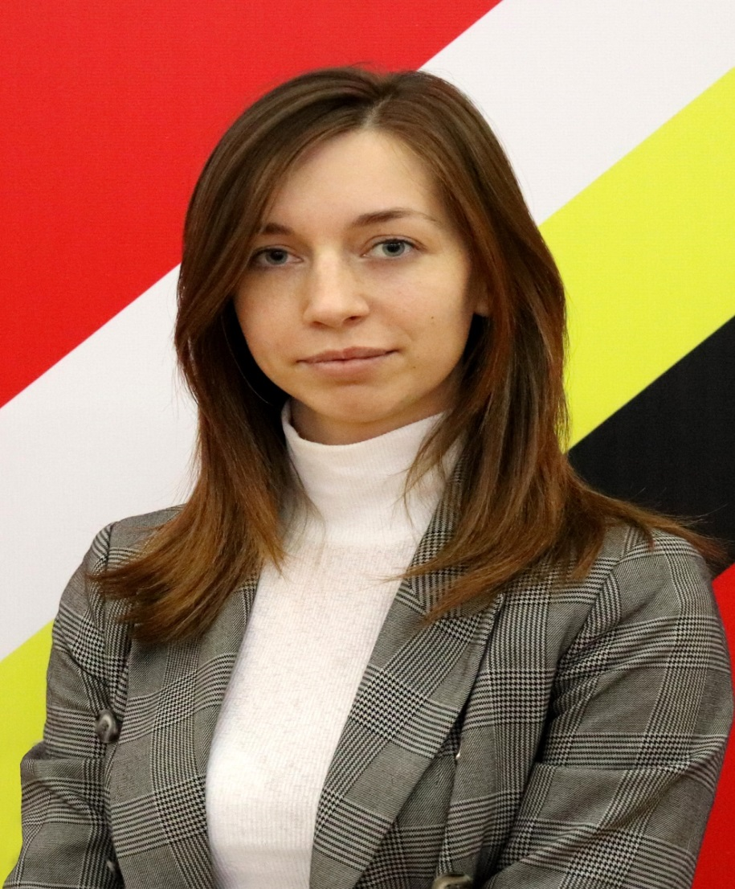
Азарова Наталья Андреевна
Заведующий отделом общественных связей и информационных технологий
Курируемые направления:
Работа с социальными сетями и официальными сайтами Дворца молодежи, комитета молодежной политики Курской области; Работа со средствами массовой информации; Работа с АИС «Молодежь России»; Работа с сайтом Федерального агентства по делам молодежи;
Информационное сопровождение мероприятий.
8 (4712) 37-70-00 8-951-315-16-85 dvorec88@mail.ru @id63490788

Slide 12
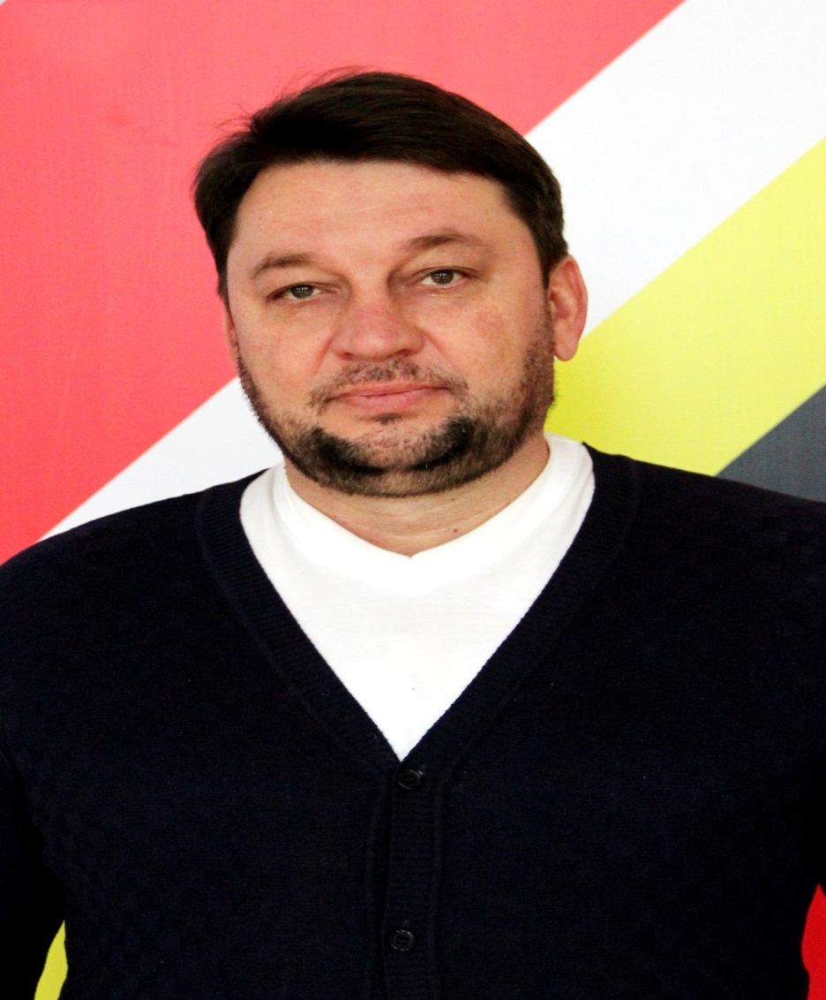
Полянский Андрей Леонидович
Заместитель директора
Курируемые направления:
Юношеская автомобильная школа ОБУ ОДМ.
8 (4712) 37-35-79 8-905-158-56-48 dvorec88@mail.ru @a.l.polyanskiy

Slide 13
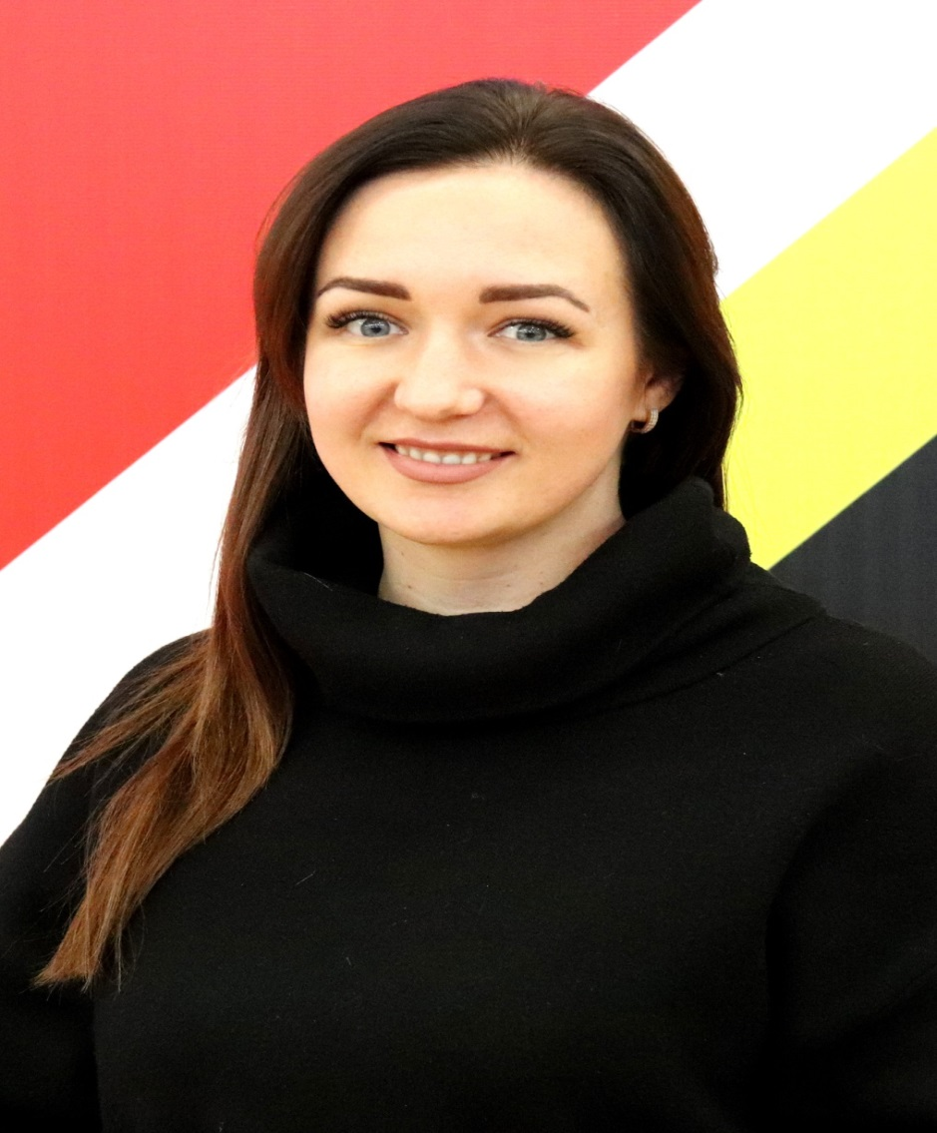
Голованова Екатерина Геннадьевна
Ведущий специалист по работе с молодёжью отдела по реализации молодёжных проектов Руководитель Ресурсного центра добровольчества Курской области
Курируемые направления:
Добровольчество.
8 (4712) 37-01-59 8-905-158-58-37 dvorec88@mail.ru @katya.golovanova

Slide 14
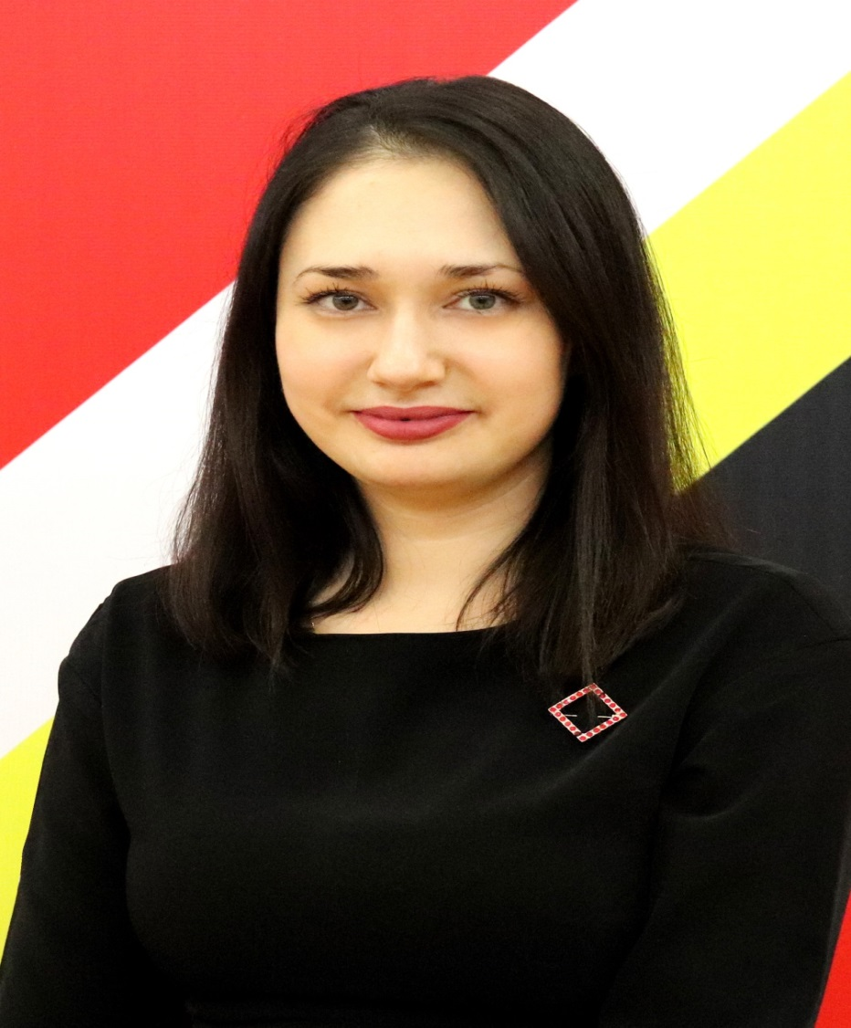
Митусова Марьяш Маратовна
Региональный координатор РДШ в Курской области
Курируемые направления:
Российское движение школьников.
8-904-527-05-75 dvorec88@mail.ru @marjashka_milashka

